Slide 1
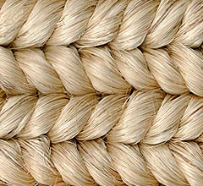
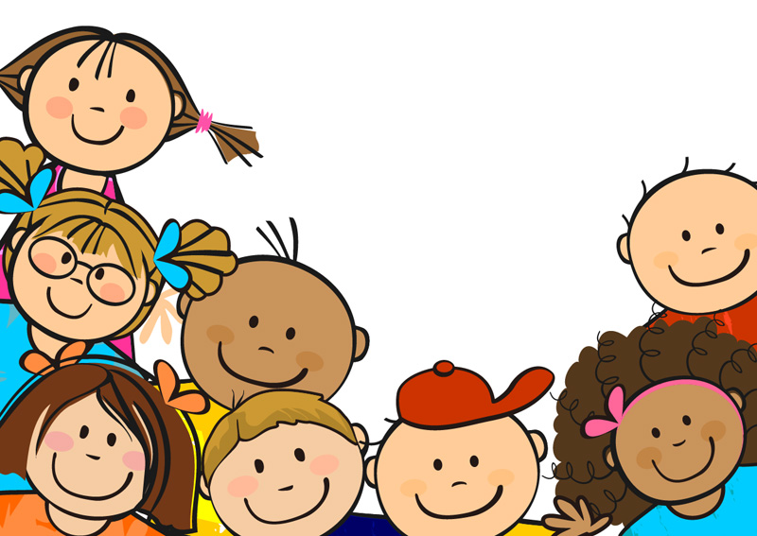
MERĦBA
WELCOME

Slide 2
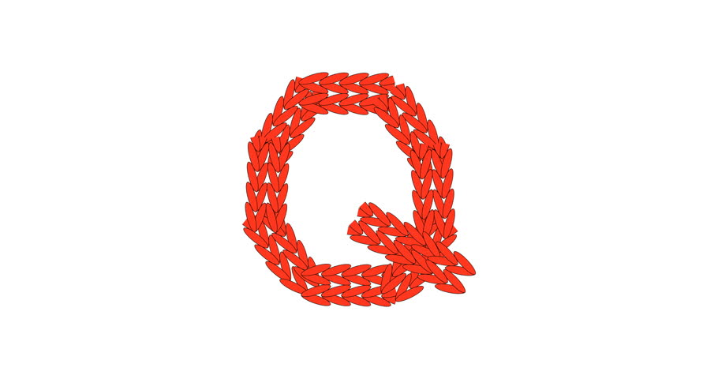
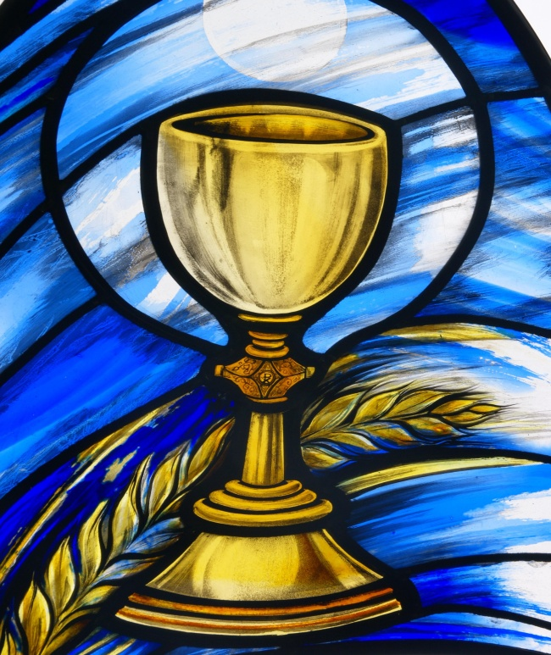
uddiesa
tal-Ħadd
għat-tfal,
studenti
u l-familji

Slide 3
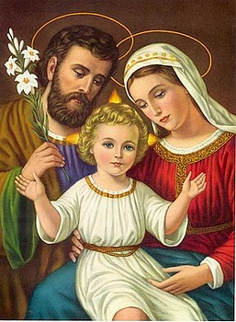
Il-Familja Mqaddsa ta’ Ġesù, Marija u Ġużeppi

Slide 4
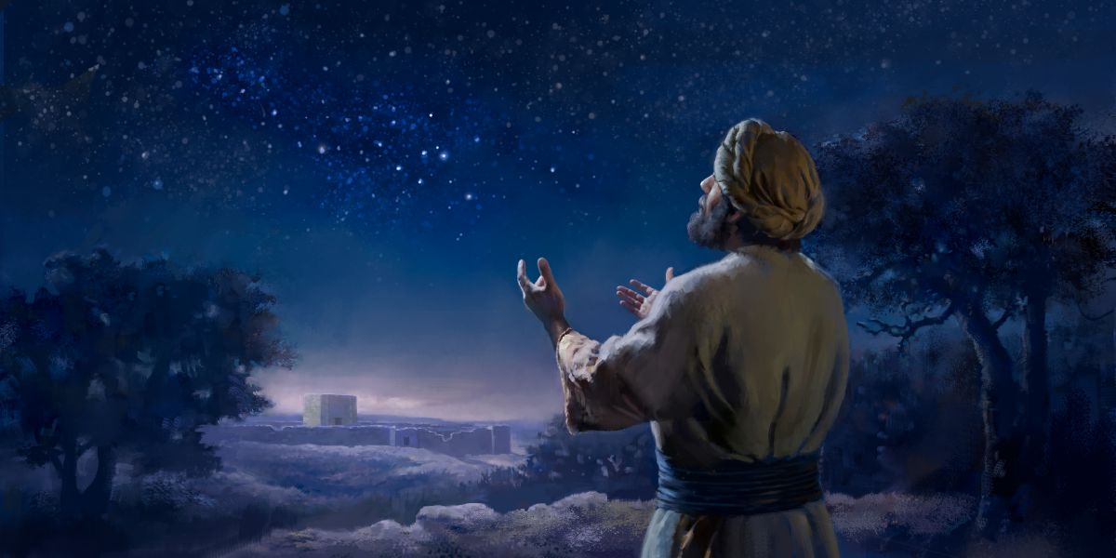
L-Ewwel Qari
Qari
mill-Ktieb
ta’ Ġenesi
Ġen 15, 1-6; 21, 1-3

Slide 5
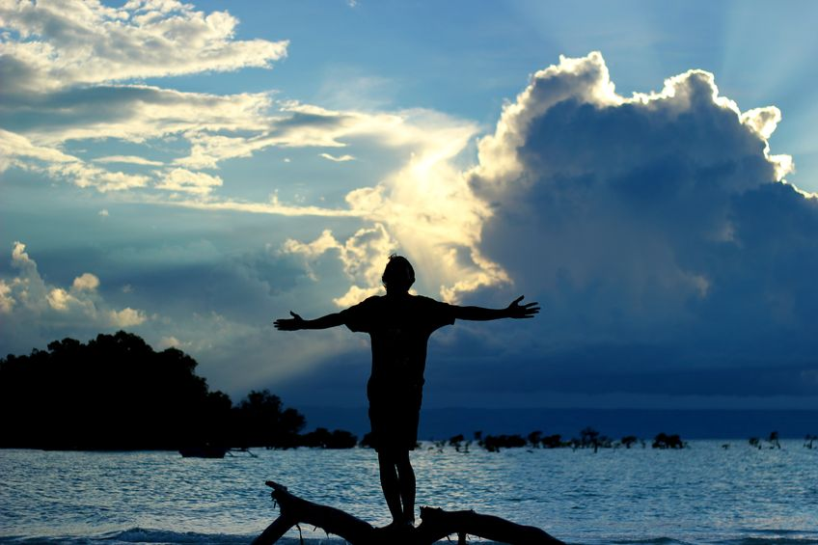
Salm Responsorjali
Salm 104
Jaħweh hu Alla tagħna! Jiftakar għal dejjem
fil-patt tiegħu.

Slide 6
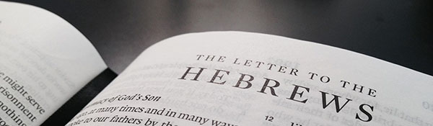
It-Tieni Qari
Qari mill-Ittra
lil-Lhud
Lhud 11, 8.11-12.17-19

Slide 7
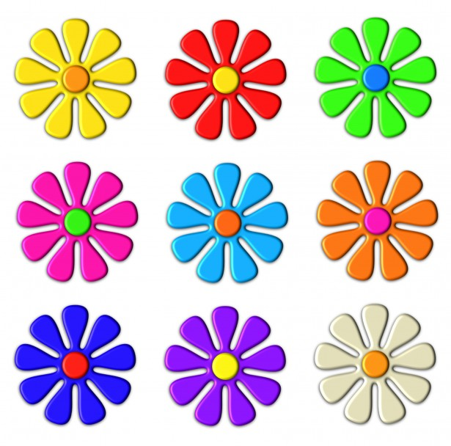
llelujah
******************
llelujah
******************

Slide 8
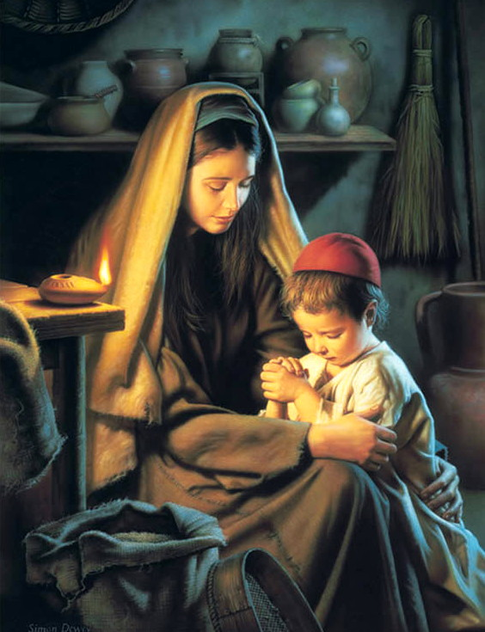
It-tifel
baqa’ jikber u jissaħħaħ, mimli
bil-għerf.

Slide 9
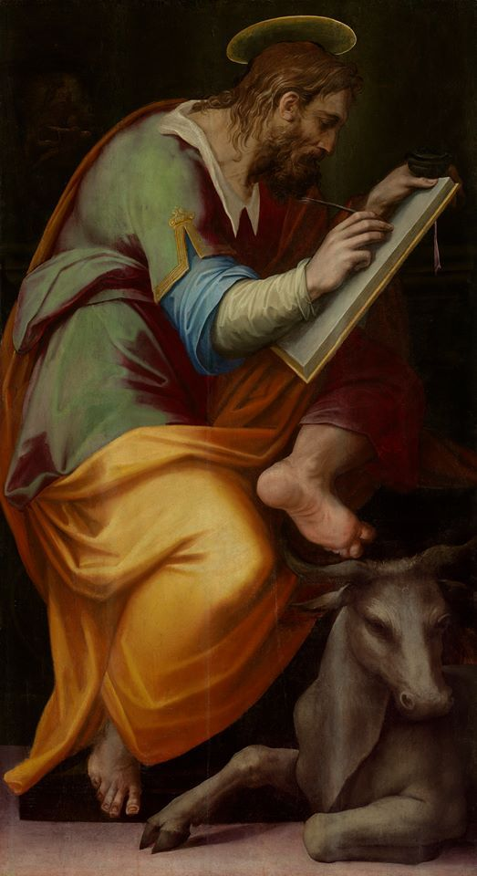
L-Evanġelju
Qari mill-Evanġelju skont San Luqa
Lq 2, 22-40

Slide 10
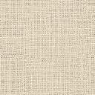
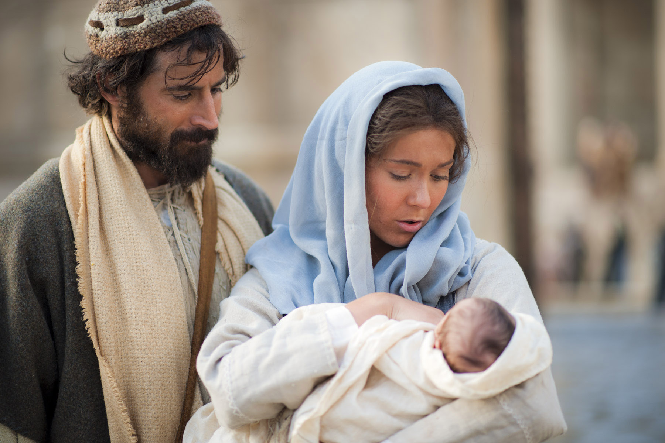
Wara li għalqilhom iż-żmien
għall-purifikazzjoni tagħhom skont
il-Liġi ta' Mosè,

Slide 11
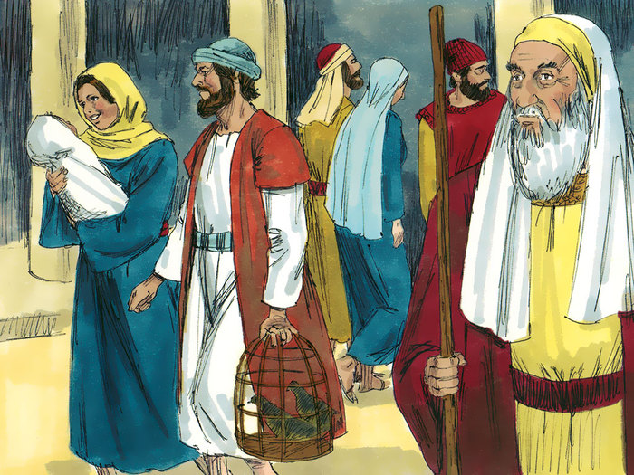
ħaduh Ġerusalemm biex jippreżentawh
lill-Mulej,

Slide 12
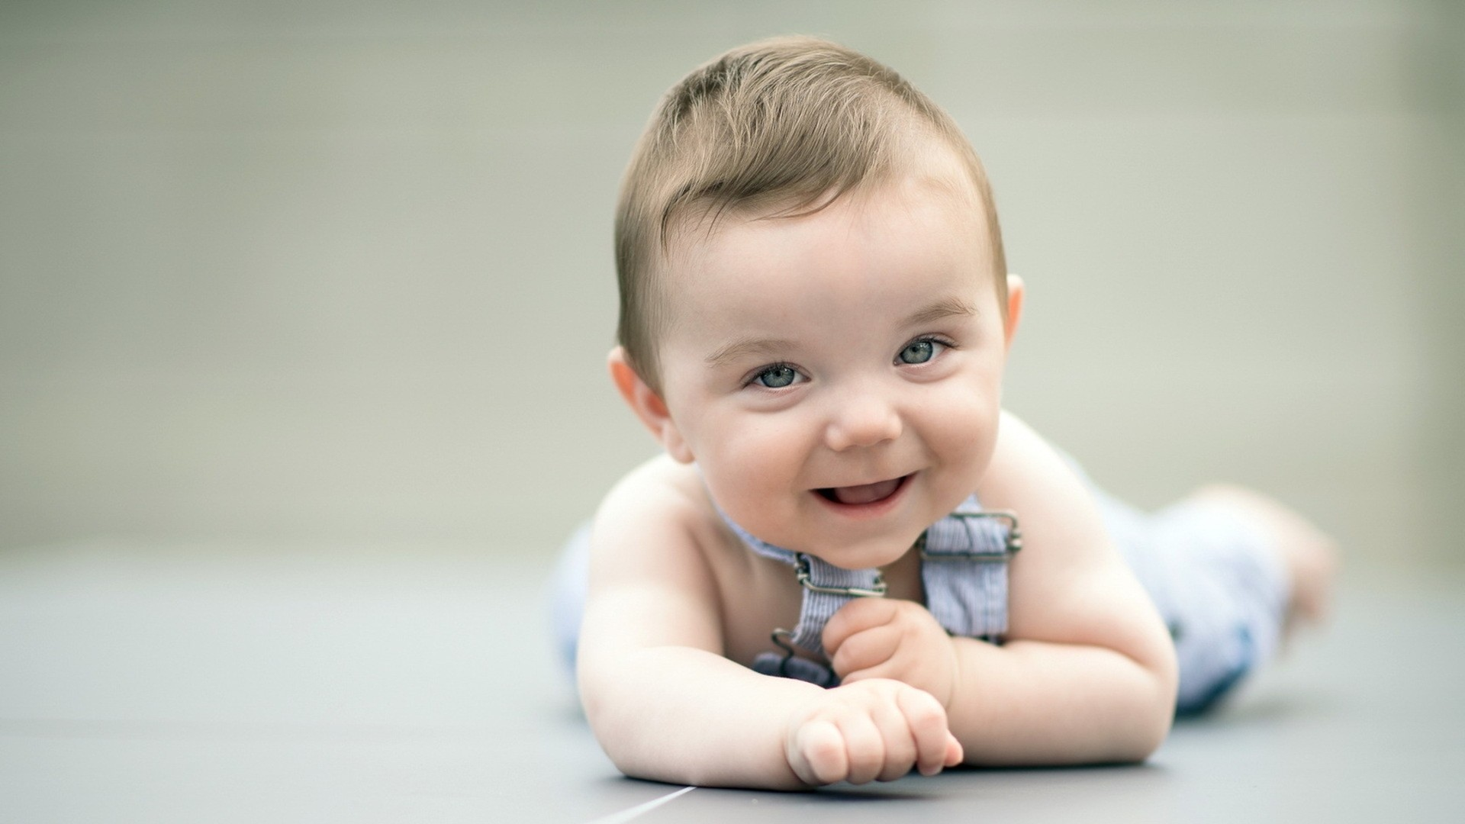
kif hemm miktub fil-Liġi tal-Mulej,
li 'kull tifel li jitwieled
l-ewwel, jiġi kkonsagrat lill-Mulej,'

Slide 13
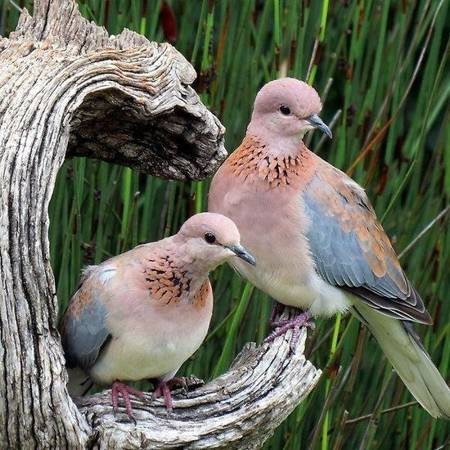
u biex joffru b'sagrifiċċju 'par gamiem jew żewġ bċieċen,' kif jingħad ukoll fil-Liġi tal-Mulej.

Slide 14
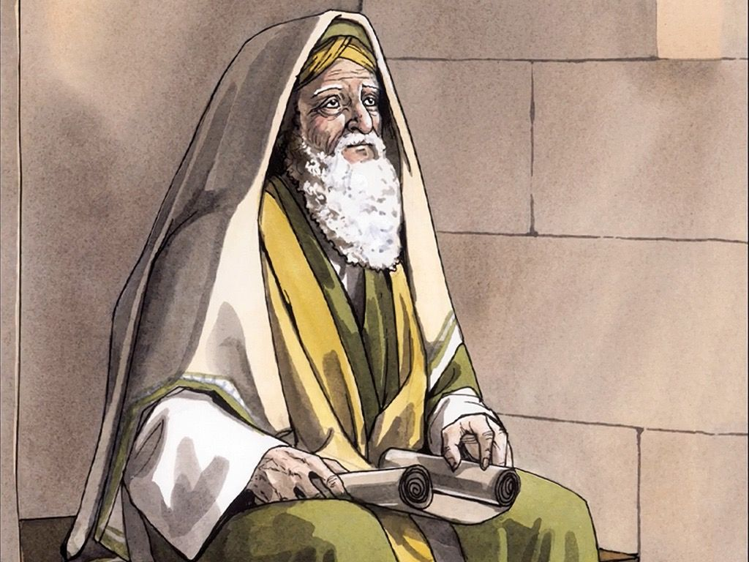
F'Ġerusalemm kien
hemm wieħed, jismu Xmun, raġel ġust
u tajjeb,

Slide 15
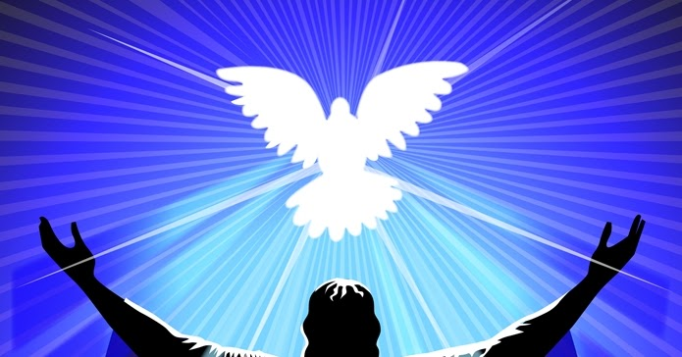
li kien jistenna l-faraġ ta' Iżrael u li kellu l-Ispirtu
s-Santu fuqu.

Slide 16
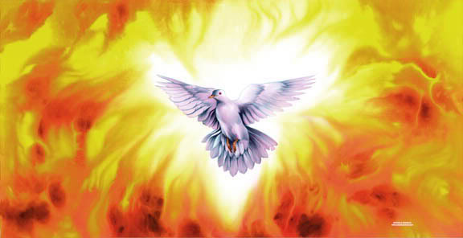
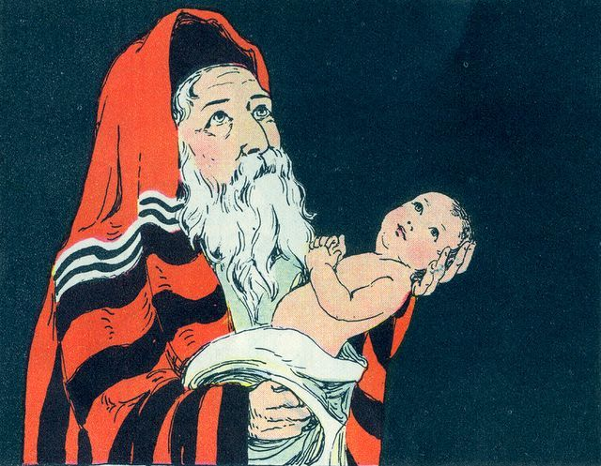
L-Ispirtu
s-Santu kien nebbħu li ma kienx se jara l-mewt qabel ma jara
l-Messija
tal-Mulej.

Slide 17
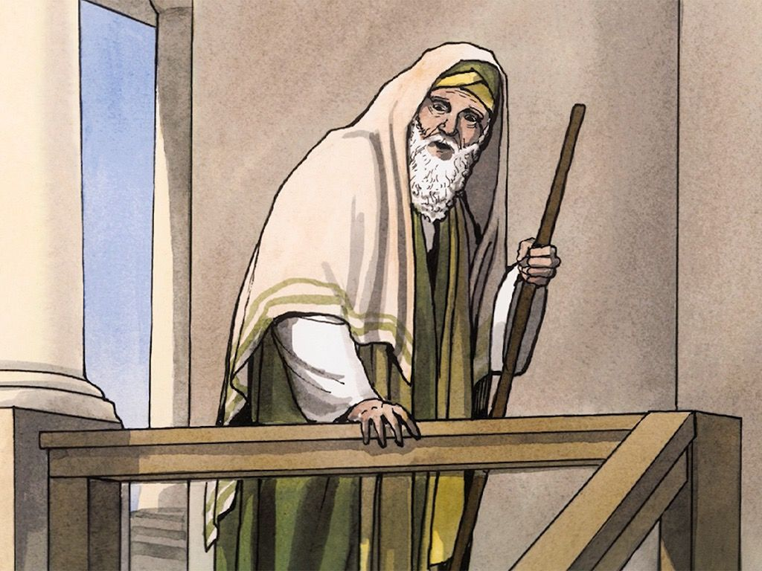
Mar mela fit-tempju, mqanqal mill-Ispirtu,

Slide 18
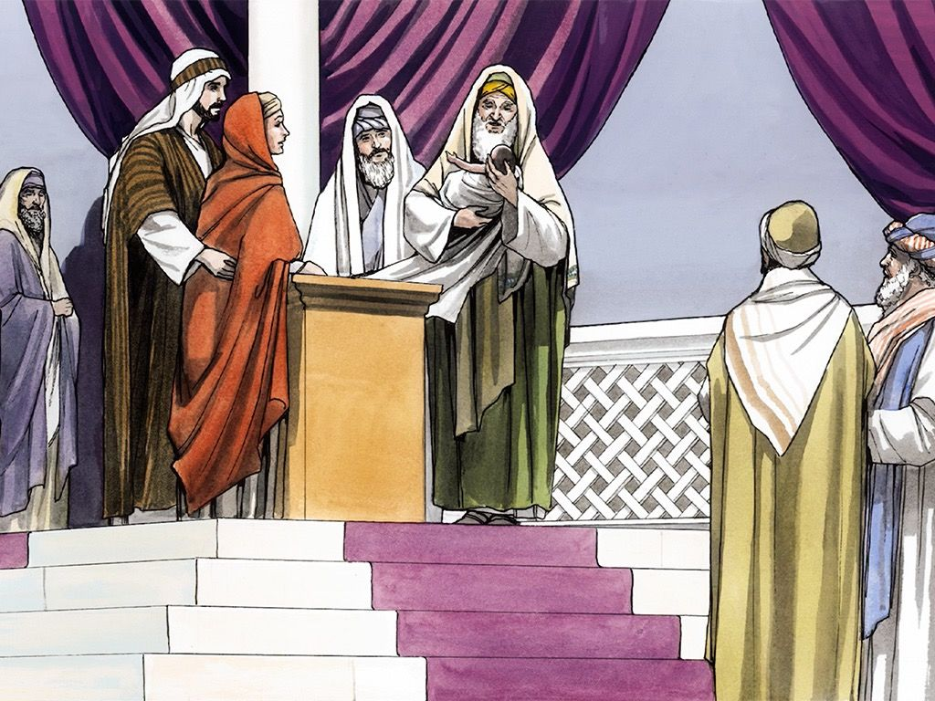
u xħin il-ġenituri daħlu bit-tarbija Ġesù biex jagħmlulu dak li kienet trid il-Liġi,

Slide 19
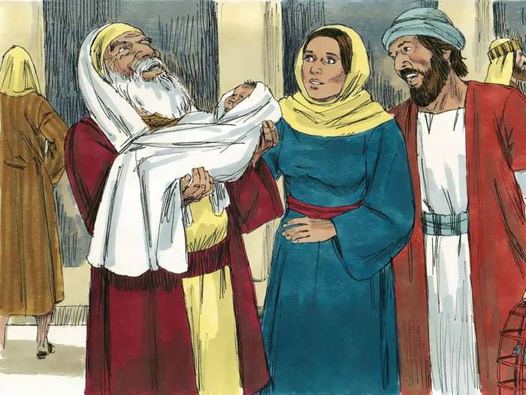
huwa laqgħu fuq dirgħajh, bierek lil Alla u qal:

Slide 20
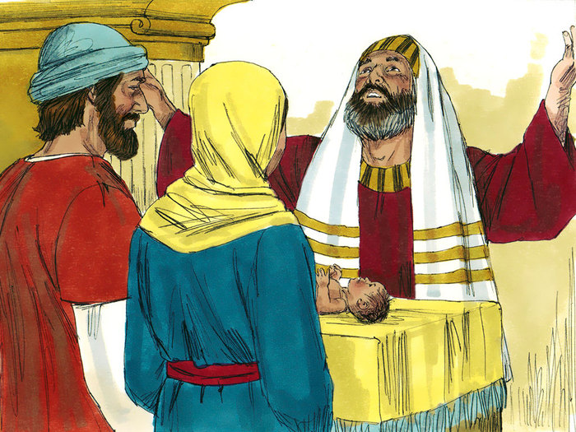
"Issa, o Sid, tista' tħalli
l-qaddej tiegħek imur fis-sliem, skont kelmtek,

Slide 21
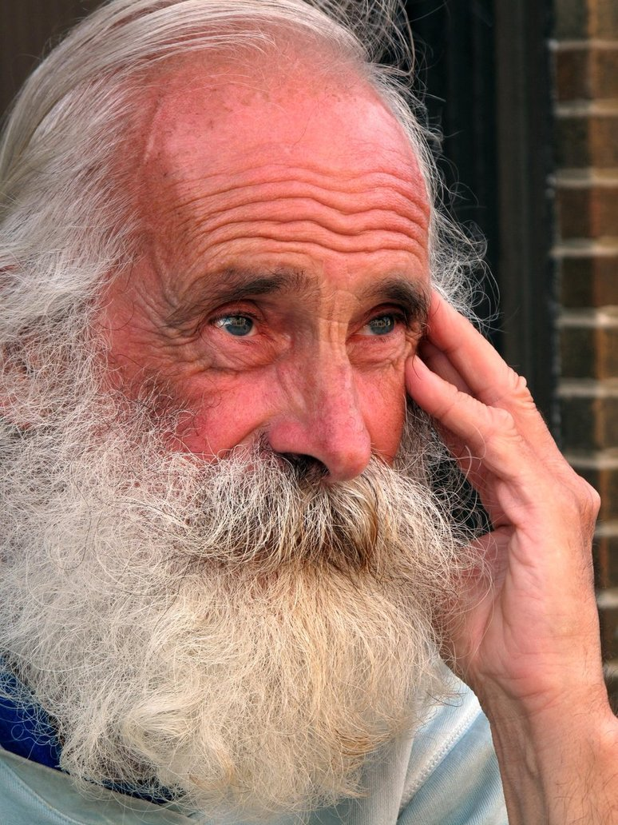
għaliex għajnejja raw
is-salvazzjoni tiegħek
li int ħejjejt għall-popli kollha,

Slide 22
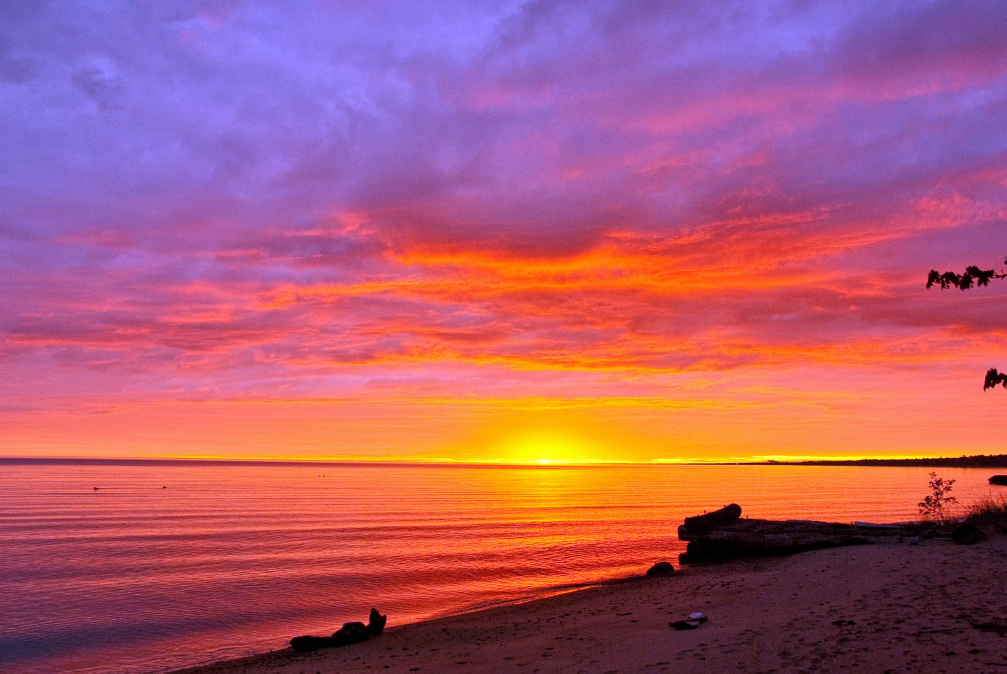
dawl biex idawwal
il-ġnus,
u glorja tal-poplu
tiegħek Iżrael."

Slide 23
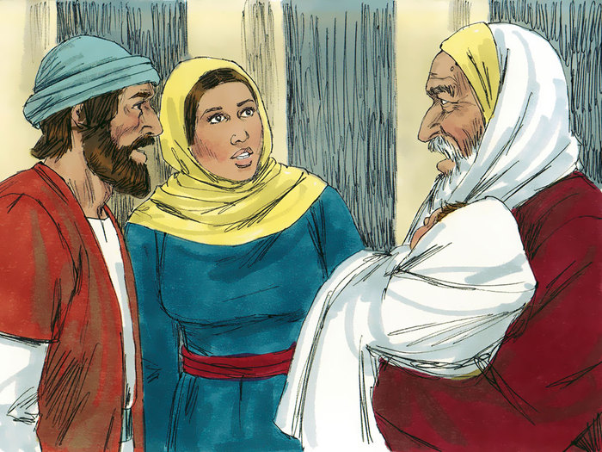
Missieru u ommu baqgħu mistagħġba b'dak li kien qiegħed jingħad fuqu.

Slide 24
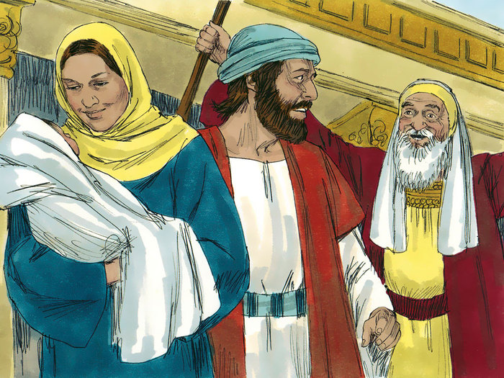
Xmun berikhom, u qal lil ommu Marija:

Slide 25
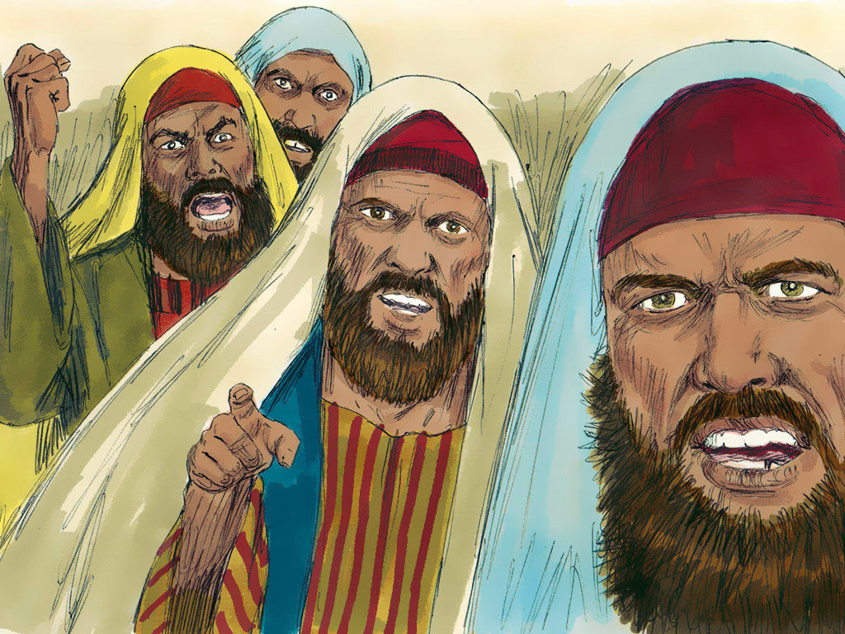
"Ara, dan se jġib il-waqgħa u
l-qawmien ta' ħafna f'Iżrael; se jkun sinjal li jmeruh,

Slide 26
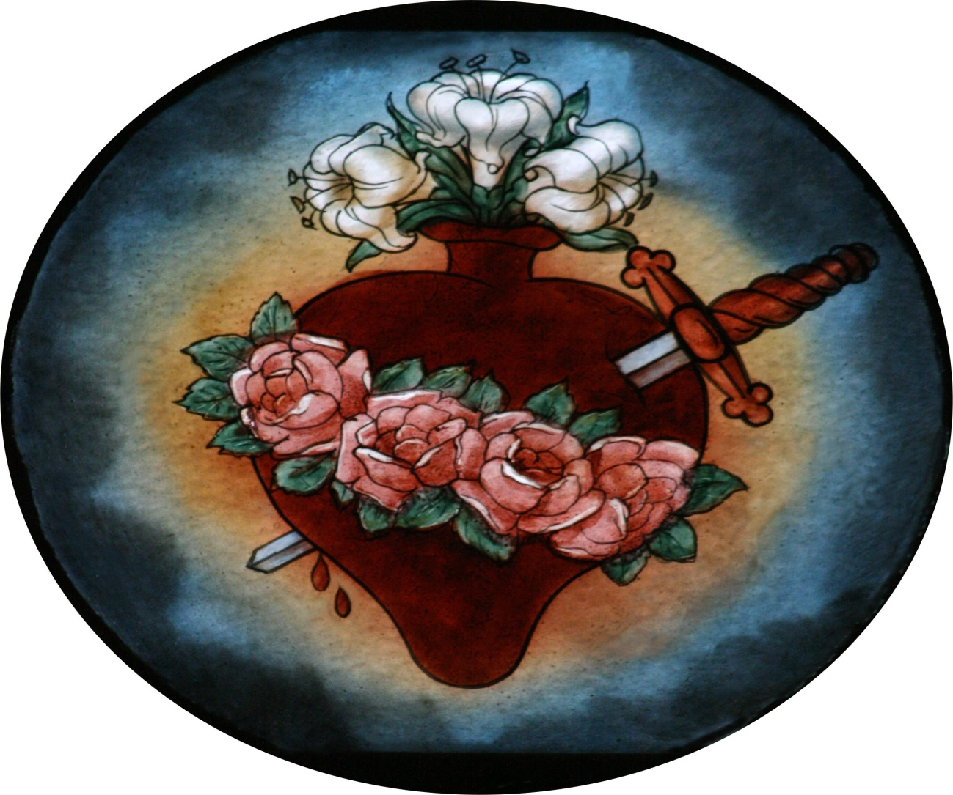
u inti wkoll, sejf jinfidlek ruħek! - biex jinkixfu l-ħsibijiet moħbija fil-qlub ta' ħafna."

Slide 27
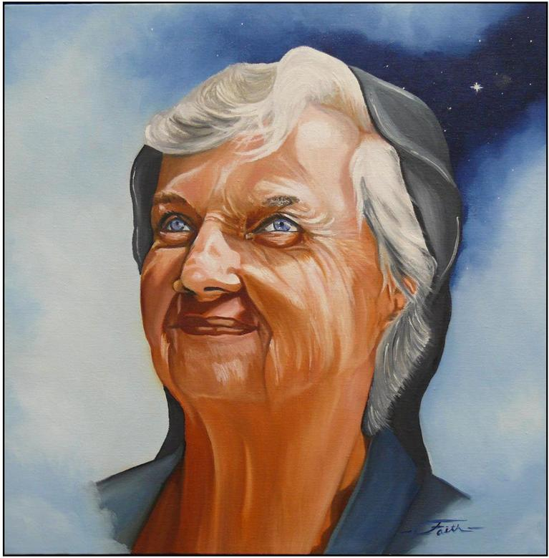
Kien hemm ukoll waħda profetissa, Anna, bint Fanwel, mit-tribù ta' Aser.

Slide 28
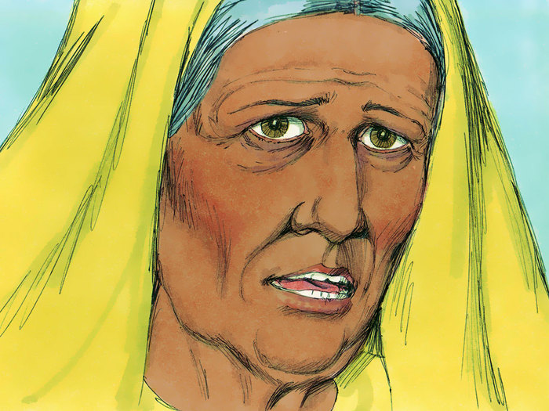
Kienet imdaħħla ħafna fiż-żmien; wara xbubitha kienet għamlet seba' snin miżżewwġa, u mbagħad romlot.

Slide 29
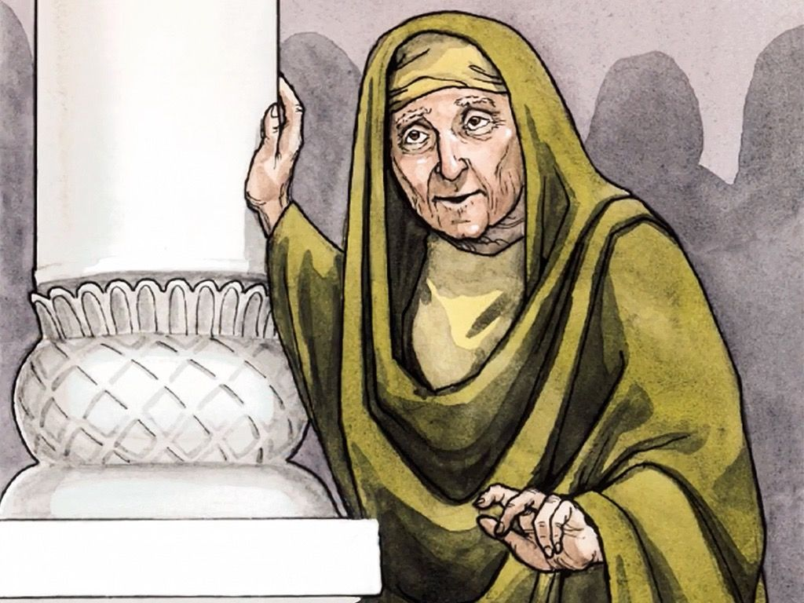
Sa ma kellha erbgħa u tmenin sena ma kienet titwarrab qatt
mit-tempju,

Slide 30
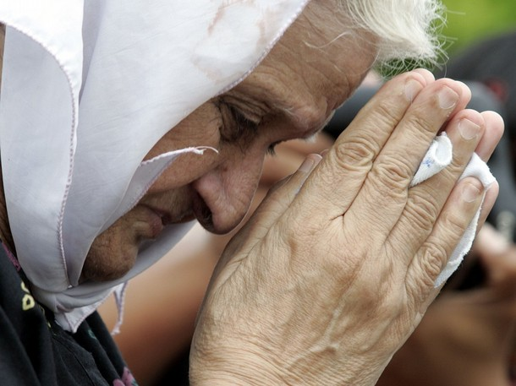
lejl u nhar taqdi lil Alla fis-sawm u t-talb.

Slide 31
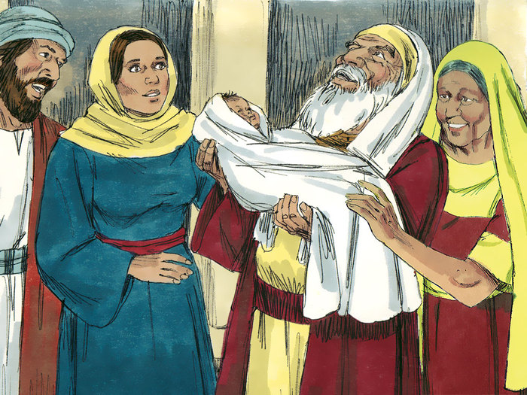
Dak il-ħin stess waslet, u bdiet trodd ħajr lil Alla

Slide 32
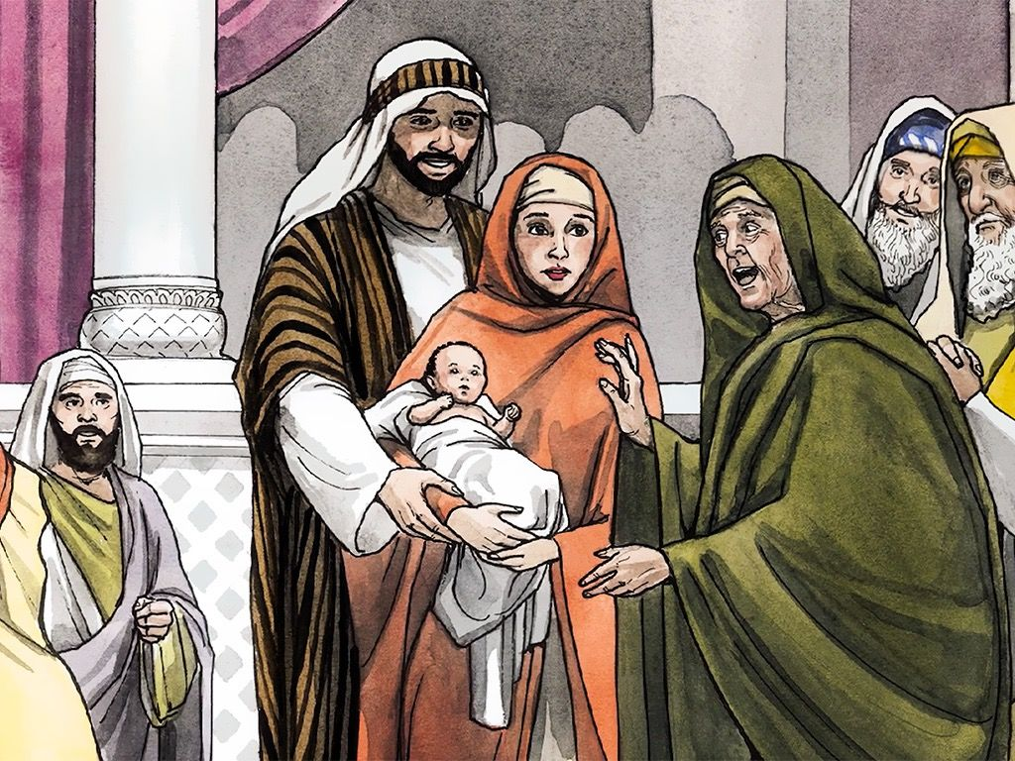
u titkellem fuq it-tarbija ma' dawk kollha li kienu jistennew
il-fidwa ta' Ġerusalemm.

Slide 33
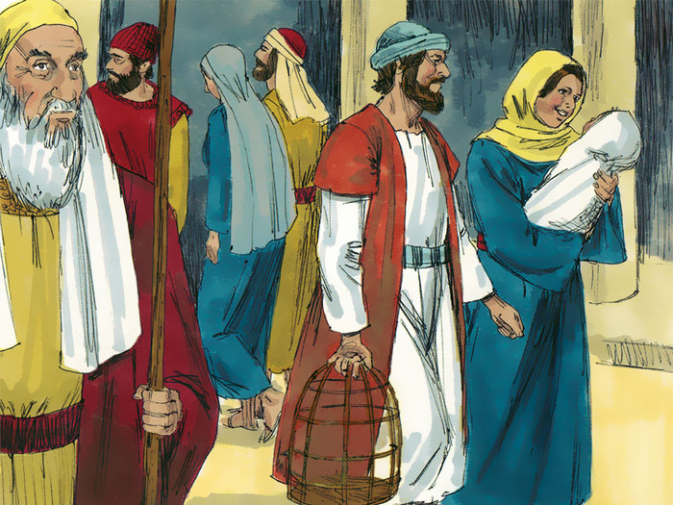
Meta temmew kull
ma kellhom jagħmlu skont
il-Liġi tal-Mulej

Slide 34

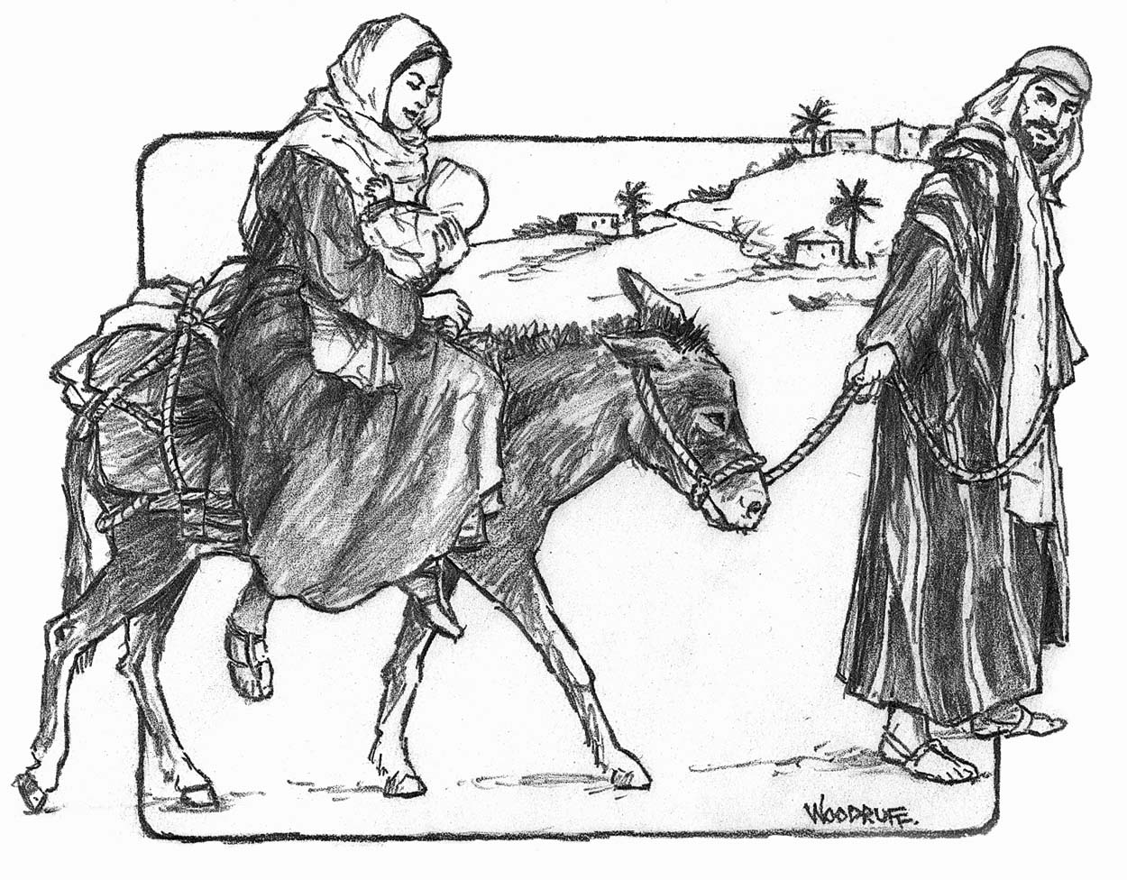
reġgħu lura lejn il-Galilija fil-belt tagħhom ta' Nazaret.

Slide 35
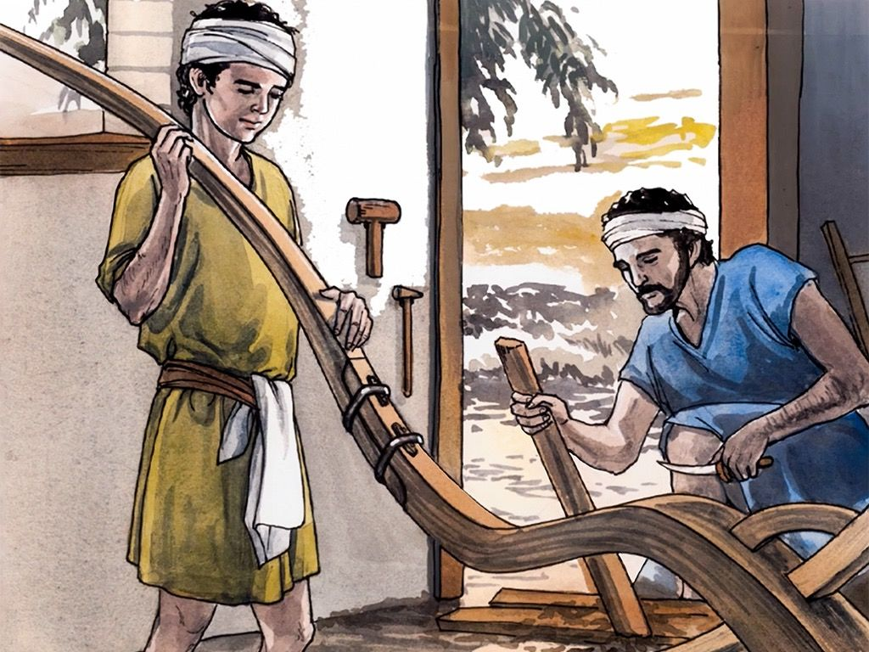
U t-tifel baqa' jikber u jissaħħaħ, mimli bl-għerf.
U l-grazzja ta' Alla kienet fuqu.

Slide 36
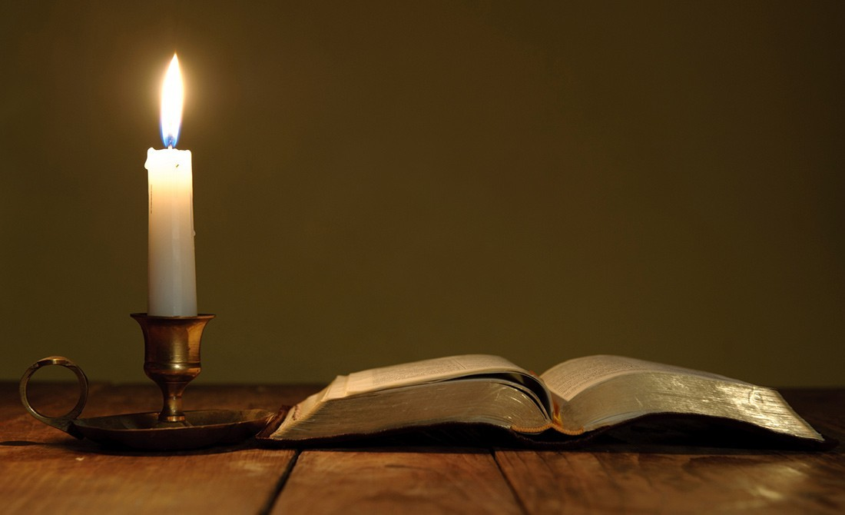
Il-Kelma
tal-Mulej
It-Tifħir
lilek Kristu

